Slide 1
Pourquoi la TROVEPO devrait se mobiliser le 27 septembre prochain?
Une présentation de Yannick Boulay (Centre communautaire Entre-Nous) à l’assemblée générale régulière de la TROVEPO (31-05-19)

Slide 2
Pourquoi devrions-nous participer au mouvement le 27 septembre 2019
Les organismes autour de la table ont tous à cœur les intérêts des communautés les plus vulnérables.
Or, ce sont ces communautés (vulnérables) qui ressentent d’avantage les effets de la crise climatique.
Parce que:

Slide 3
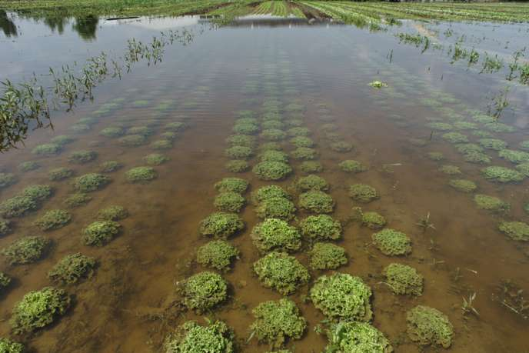
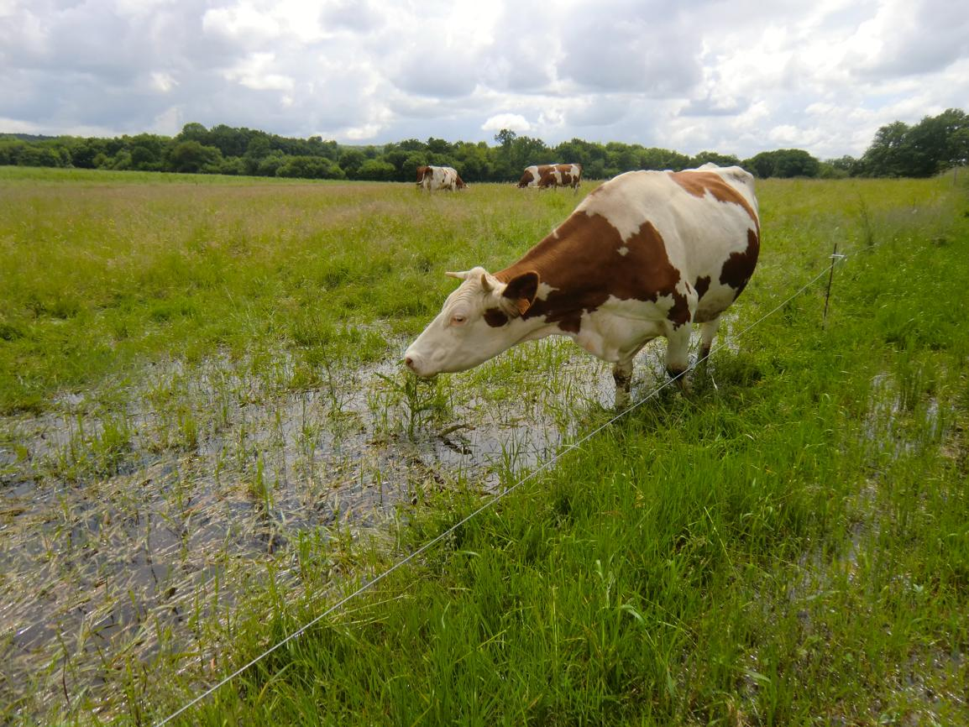
Prix des aliments en hausse
Ce sont les personnes les plus pauvres qui sont les plus touchées par l’augmentation des prix des aliments dont la production est affectée par les changements climatiques.

Slide 4
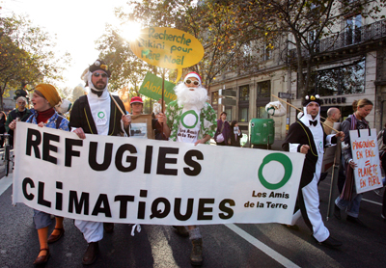
Populations immigrantes et femmes
Les femmes et personnes racisées (plus nombreuses à vivre dans la pauvreté ou à être locataires) sont plus à risque de subir les conséquences des dérèglements climatiques.

Slide 5
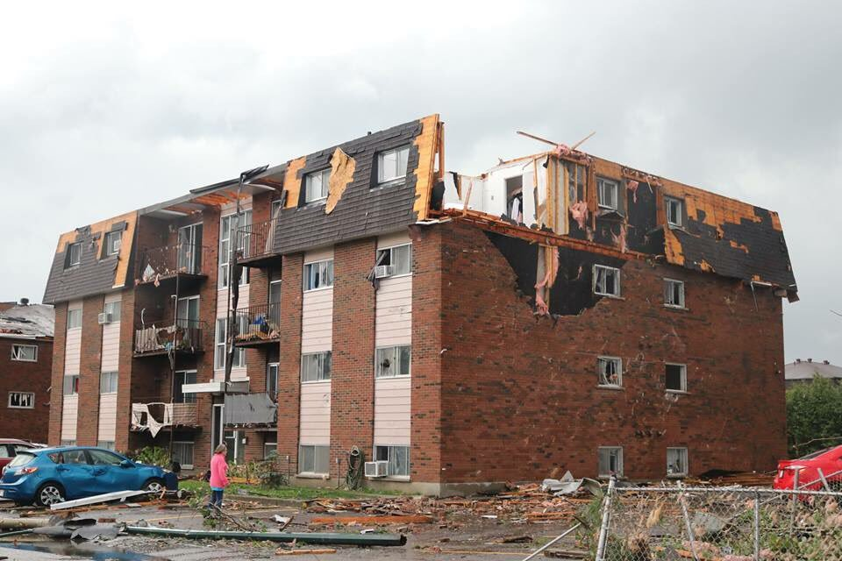
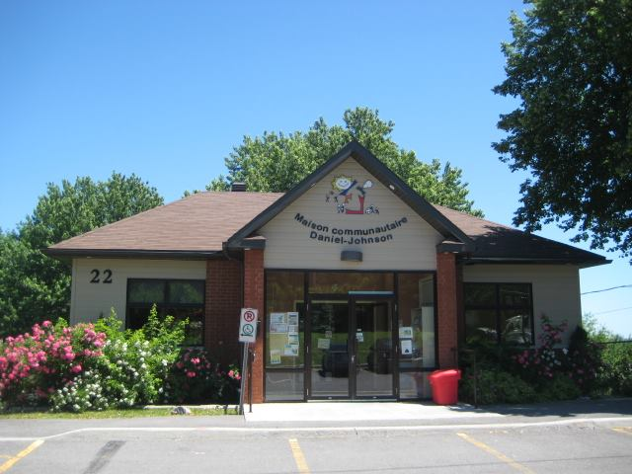
Logements à l’épreuve du climat
Les locataires moins fortunés, dont les logements sont souvent moins bien isolés ou moins bien entretenus, sont plus vulnérables aux épisodes météorologiques extrêmes (tornade, froids ou chaleurs extrêmes, etc.)

Slide 6
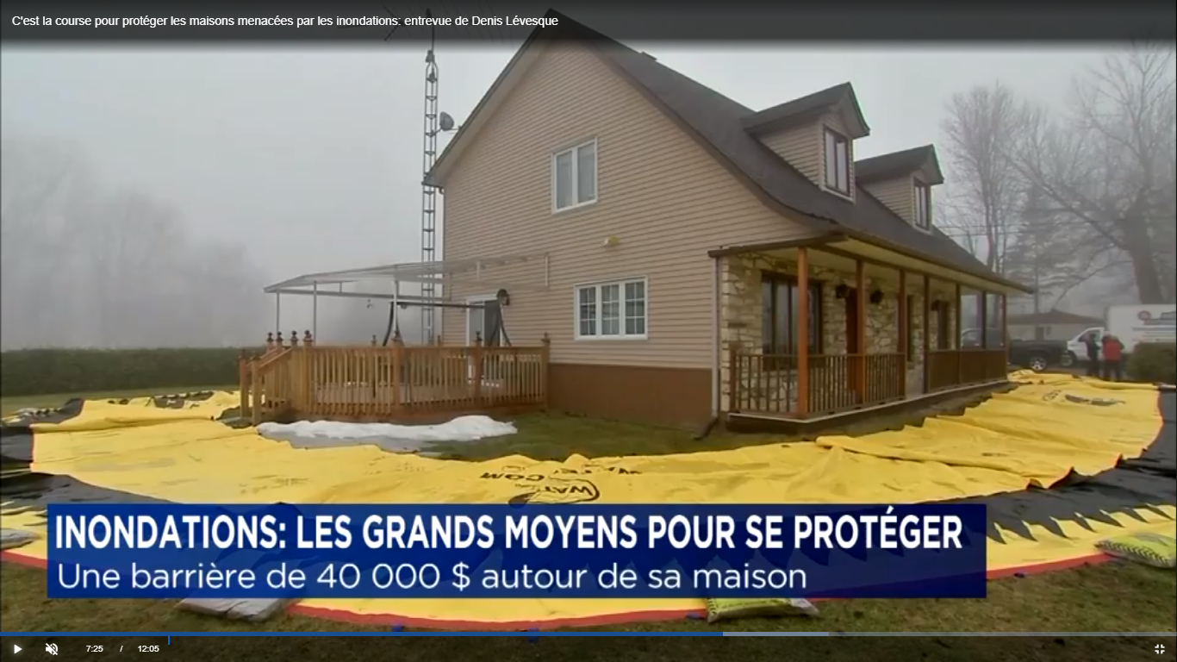
Climat et inondations
Les personnes demeurant dans des zones inondables et qui n’ont pas les marges de manœuvre (ou les moyens) pour s’adapter sont très vulnérables aux changements climatiques.

Slide 7
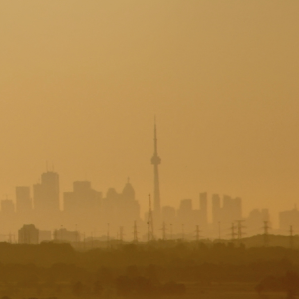
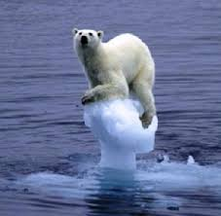
Les pays nordiques aussi touchés
Au Québec, une centaine de personnes sont mortes dans les grandes villes cet été à cause de la chaleur. La majorité avaient des problèmes de santé mentale et/ou vivaient en situation de pauvreté.

Slide 8
Donc…
Le communautaire a un rôle central à jouer, particulièrement en regard de l’éducation populaire auprès des personnes laissées pour compte afin que celles-ci puissent être au cœur des processus démocratiques et des débats de société entourant la lutte aux changements climatiques.
Plus nous serons nombreux, plus le gouvernement sera forcé de mettre en place des politiques audacieuses.

